Slide 1
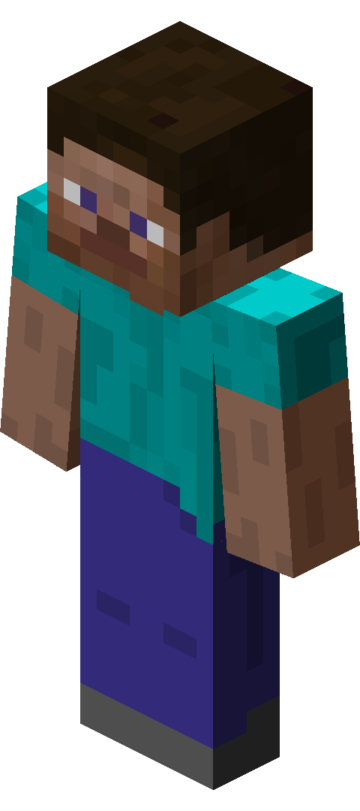
Задача на асистента A02
Стиви
ОСНОВИ НА КОМПЮТЪРНАТА ГРАФИКА • Павла Манова • КИТ-ФМИ-СУ • 2022

Slide 2
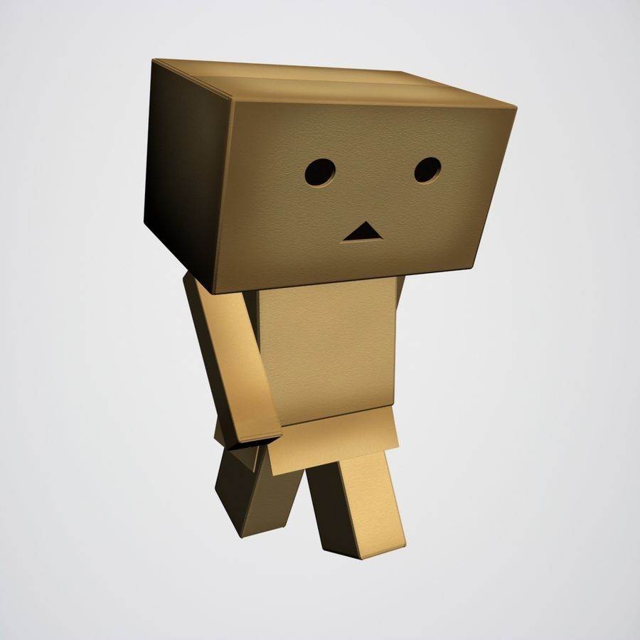
Разчленен Стиви
Задачата ви е да направите човече, като вземете за пример тези от играта Minecraft. Задължителните елементи по човечето са
Глава
Торс
Две ръце
Два крака
Блуза
Панталони
Обувки

Slide 3
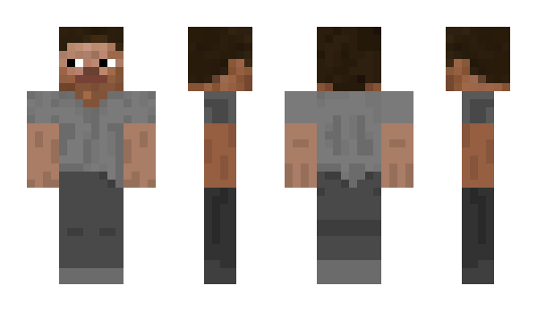
Сглобен Стиви
Незадължителни елементи
Уши – Уста
Очи – Шапка
Нос – Каквото още се сетите

Slide 4
Мултивселенен Стиви
За да е модерен вашият Стиви, ще му направите различен цвят кожа, блуза, панталони и обувки, които ще си генерирате от този сайт – не се притеснявайте, ако Стиви се окаже зелена русалка или червен марсианец.

Slide 5
Предаване
Решението е файл с име a02-nnnnn.html, където nnnnn е факултетният номер
Предава се през Мудъл
Срок
от 00:00 на 17.10.2022
до 23:59 на 23.10.2022

Slide 6
Успех

